Slide 1
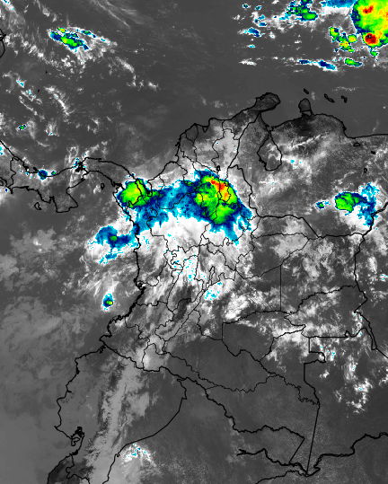
217
El IDEAM comunica al Sistema Nacional de Gestión del Riesgo (SNGR) y al Sistema Nacional Ambiental (SINA).
Bogotá D. C., domingo 05 de
agosto de 2018.
Hora de actualización:
12:00 m.
Canal Infrarrojo - GOES16 | 05 de agosto de 2018 | 11:30 a.m.
En amplios sectores del territorio nacional se han registrado condiciones secas con cielos parcialmente nublados. Las precipitaciones más significativas del día sábado se registraron en sectores del occidente de la región Orinoquia, norte de la Andina, sur de la Caribe y centro y norte de la Pacífica, siendo con ello el día más lluvioso de la primera semana de agosto del presente año. Continúa el tránsito de ondas tropicales por el Caribe colombiano, aportando humedad e incremento en las lluvias especialmente en las regiones Caribe y Orinoquia.

Slide 2
LLUVIAS REGISTRADAS EN LAS ÚLTIMAS 24 HORAS
En las últimas 24 horas se observó un incremento de las lluvias a nivel nacional, especialmente en sectores de las regiones Orinoquia, Andina y Pacífica. El mayor volumen de precipitación se registro en el municipio de Cubarral, estación Puerto Angosturas (Meta) con 175,0 mm.
ALERTA ROJA
Por niveles altos en varias corrientes de los siguientes departamentos: Vichada, Guainía, Guaviare, Meta, Antioquia, Córdoba, Sucre, Bolívar y Chocó. Probabilidad de crecientes súbitas en los ríos, quebradas y arroyos de la región Caribe, ubicados principalmente en el departamento de Atlántico. Por alta probabilidad de deslizamientos de tierra en zonas inestables o de ladera localizadas en los municipios de Cubarral y Villavicencio, departamento de Meta.
ALERTA NARANJA
Por probabilidad moderada de crecientes súbitas o incrementos de niveles en corrientes de los siguientes departamentos: Chocó, Antioquia, Córdoba, Cesar, Magdalena, Sucre, Meta, Santander, Arauca y Casanare. Por moderada probabilidad de deslizamientos de tierra detonados por lluvias, en sectores inestables o de alta pendiente localizados en las regiones Andina, Pacífica, Caribe y Orinoquia. Por moderada posibilidad de ocurrencia de incendios de la cobertura vegetal en zonas de bosques, cultivos y pastos, localizados en la región Caribe, principalmente en los departamentos de La Guajira y Cesar.
ALERTA AMARILLA
Por Probabilidad baja de crecientes súbitas en corrientes de los siguientes departamentos: Cauca, Córdoba, Antioquia, Santander, Chocó, Cundinamarca, Boyacá, Cesar, Valle del Cauca, Cauca, Nariño, Norte de Santander, Tolima y Santander- Por Probabilidad baja de incrementos de niveles en corrientes de los siguientes departamentos: Vichada y Caquetá en la región de la Amazonia. Por baja probabilidad de deslizamientos de tierra detonados por lluvias, en sectores inestables o de alta pendiente, localizados en las regiones Caribe, Andina, Amazonia, Pacífico y Orinoquia. Por viento y oleaje en el centro del mar Caribe nacional, aguas adentro y por pleamar hasta el 11 de agosto hacia el litoral.
PARA TENER EN CUENTA
Los niveles reportados para el río Guaviare (especialmente aguas arriba del municipio de San José del Guaviare), para el río Guainía (en inmediaciones de Puerto Inírida) y para el río Vichada (en inmediaciones de Puerto Carreño), presentan registros superiores a los promedios históricos de los últimos tres años, para la época julio - agosto.

Slide 3
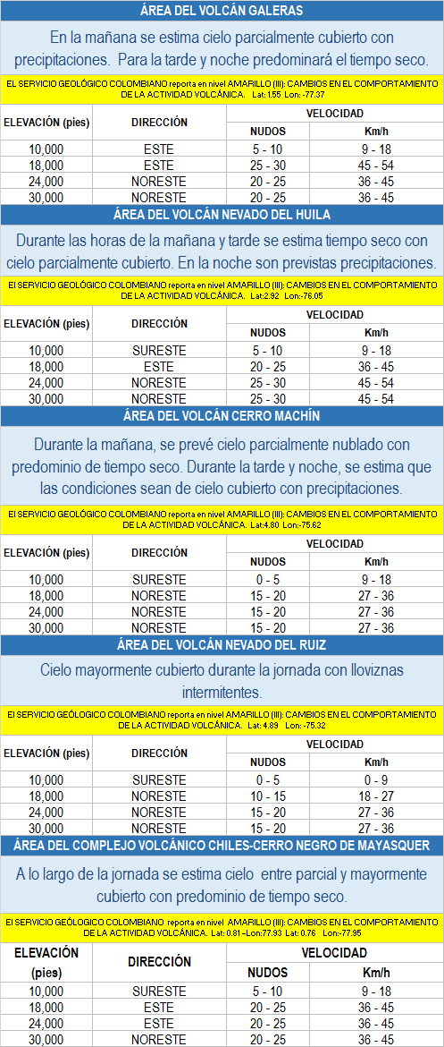
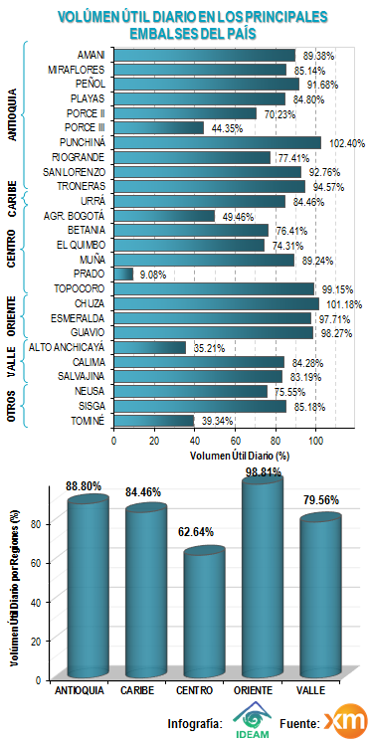
A continuación se relaciona el volumen útil diario de los principales embalses del país (expresado en porcentaje), de acuerdo con la información reportada por XM S.A. E.S.P en la siguiente dirección electrónica: http://ido.xm.com.co/ido/SitePages/hidrologia.aspx?q=reservas

Slide 4
A continuación se relacionan los municipios donde en las últimas 24 horas se registraron precipitaciones iguales o superiores a 30.0 mm.
Se aclara que las precipitaciones indicadas en los municipios, realmente corresponden a aquellos puntos en los cuales el IDEAM tiene estaciones de monitoreo, pero no necesariamente quiere decir que el dato corresponda a las lluvias que se presentaron directamente sobre el área urbana en donde se concentra la mayor población. En ocasiones la estación sobre la cual se destaca el mayor valor de precipitación, a pesar de pertenecer al municipio, puede quedar alejada del centro poblado principal.
DEPARTAMENTO | MUNICIPIO
AMAZONAS | El Encanto (38,5).
ANTIOQUIA | Yondó (53,0), Caucasia (53,0), San Francisco (53,0), Fredonia (48,0), Santo Domingo (45,0), Apartado-Uniban (43,4), Alejandría (42,6), Frontino (40,0), Valparaíso-Fredonia (40,0), Pueblorrico (38,0), Concepción (37,0), El Carmen De Viboral (32,0), Abejorral (32,0), Valdivia (32,0), Venecia (31,2), Puerto Berrío (30,6) y San Roque (30,0).
ARAUCA | Tame (31,0).
BOLIVAR | Pinillos (55,2) y San Jacinto del Cauca (43,0).
BOYACA | San Pablo De Borbur (84,5), San Luis De Gaceno (54,2), Macanal (48,8), Campohermoso (48,2), Almeida (34,0) y Moniquirá (33,9).
CALDAS | Victoria (38,4), Riosucio (34,0), Samaná (32,0) y Manizales-EMAS (31,4).
CASANARE | Sabanalarga (58,0), Villanueva (41,0), Pore (40,1) y Trinidad (37,7).
CAUCA | Puerto Tejada (30,0).
CHOCO | San José Del Palmar (34,4).
CUNDINAMARCA | Guayabetal (120,0), Medina (88,0), Ubalá (69,5), Gachalá (68,0), Paratebueno (67,0), Guaduas (35,9), Fomeque (35,9), Usme Sur-Oriente- Q. Corinto y La Taza (30,7) y Choachí (30,2).
GUAINIA | Inírida (55,0).
META | Cubarral-Puerto Angosturas (175,0), San Juan De Arama (147,0), Villavicencio-ICA (135,0), Villavicencio-IDEAM (127,5), Villavicencio-Aeropuerto (127,1), Villavicencio-Servitá (95,0), Cumaral (92,0), Cubarral-San Luis de Cubarral (75,0), Puerto López-Fundo Nuevo Humapo (65,0), Villavicencio-La Libertad (63,0), Puerto López-Hda. Las Margaritas (61,0), Mesetas (57,0), El Dorado (50,0), Restrepo (40,8) y El Calvario (37,0).
NARIÑO | Cumbitara (35,1) y Policarpa (30,0).
NORTE DE SANTANDER | Sardinata (46,0).
QUINDIO | Salento (50,0).
RISARALDA | Pereira-Aeropuerto (42,2).
SANTANDER | Sucre (65,8), Guavatá (64,1), Guadalupe (48), Lebrija (31,7) y Puerto Wilches (30,0).
TOLIMA | San Sebastián De Mariquita (39,5), Líbano (33,0) e Ibagué-La Juntas (31,1).
VALLE DEL CAUCA | Buenaventura (83,0), Roldanillo (44,0) y Cali-Aeropuerto (39,8).

Slide 5
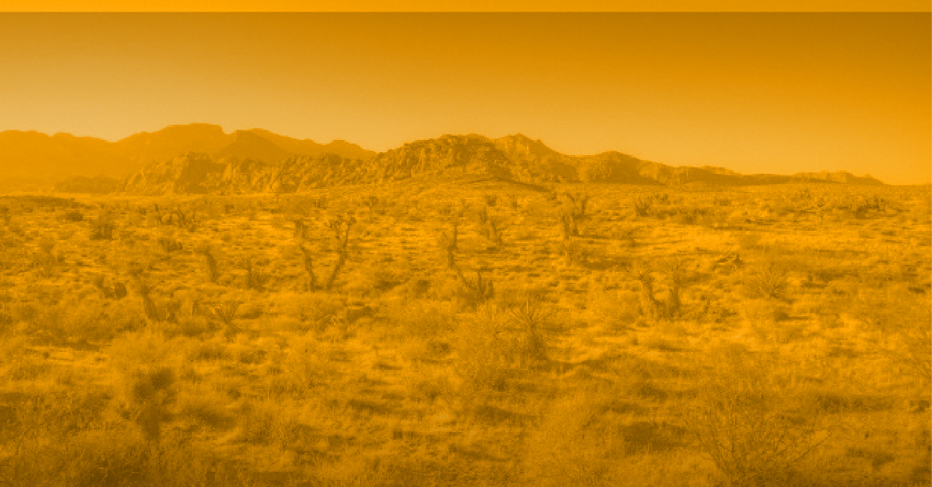
A continuación se relacionan los municipios donde en las últimas 24 horas se registraron temperaturas iguales o superiores a 35.0 ºC.
Se aclara que las temperaturas indicadas en los municipios, realmente corresponden a aquellos puntos en los cuales el IDEAM tiene estaciones de monitoreo, pero no necesariamente quiere decir que el dato corresponda a las temperaturas que se presentaron directamente sobre el casco urbano en donde se concentra la mayor población. En ocasiones la estación sobre la cual se destaca el mayor valor de temperatura, a pesar de pertenecer al municipio, puede quedar alejada del centro poblado principal.
DEPARTAMENTO | MUNICIPIO
BOLIVAR | Zambrano (35,4).
CESAR | Valledupar-Aeropuerto (37,6), Bosconia (37,4), Valledupar-El Callao (37,2), Valledupar-Villa Rosa (35,8) y Agustín Codazzi (35,2).
CUNDINAMARCA | Jerusalen (35,8).
HUILA | Villavieja (36,0).
LA GUAJIRA | Manaure (37,6) y Riohacha-Matitas (35,4).
TOLIMA | Prado (35,0).

Slide 6
Domingo 05 y lunes 06 de agosto de 2018
REGIÓN | PRONÓSTICO
SABANA DE BOGOTÁ | DOMINGO. Durante la tarde, se espera nubosidad variada con lloviznas o lluvias ligeras sobre el norte y oriente de la ciudad. Para las demás áreas, se prevé predominio de tiempo seco. Para la noche, se estima cielo parcialmente nublado con lloviznas sobre el centro-oriente y sur de la ciudad. Cielo mayormente nublado en la Sabana.. LUNES. En horas de la madrugada se prevé cielo parcialmente nublado con predomino de tiempo seco. En la mañana, se estima cielo parcialmente nublado con posibilidad de algunas lloviznas sobre el oriente de la capital. Durante la tarde, se espera que el cielo presente condiciones de cielo cubierto con lloviznas o lluvias ligeras sobre el norte y oriente de la ciudad. Para las demás áreas, no se descartan lloviznas. Para la noche, se estima cielo parcialmente nublado con lloviznas sobre el centro-oriente y sur de la ciudad.
CARIBE | DOMINGO. En la mañana se prevé mayor nubosidad al sur de la región, con lluvias moderadas y descargas eléctricas en las primeras horas del día, en zonas de del sur de Córdoba, Sucre, Bolívar Cesar Predominio de tiempo seco en el resto de la región. Para la tarde se estima cielo parcialmente nublado; probabilidad de lluvias moderadas, acompañadas de actividad eléctrica, en sectores aledaños a la sierra nevada de Santa Marta, y al sur de Cesar y Magdalena. Lluvias esporádicas en sectores de Córdoba y Sucre. En horas de la noche se prevé persistencia de las lluvias en sectores de la sierra nevada de Santa Marta y aumento de nubosidad y lluvias en zonas de Cesar, Córdoba y Sucre. Tiempo seco en le resto de la región. LUNES. En la región se estima cielo parcialmente nublado. Eventuales lluvias, especialmente en horas de la tarde y noche, en sectores del centro y sur de Córdoba, sur y norte de Bolívar, Sucre, norte de Bolívar, amplios sectores de Magdalena y norte de Cesar; no se descartan lluvias ligeras al sur de La Guajira.
ARCHIPIÉLAGO DE SAN ANDRÉS, PROVIDENCIA Y SANTA CATALINA | DOMINGO. En horas de la mañana se estima cielo entre parcial y mayormente cubierto con predominio de tiempo seco. Para la tarde se mantendrán condiciones de cielo parcial a mayormente nublado con posibles lloviznas esporádicas en San Andrés. En la noche se advierte cielo entre parcial y mayormente nublado con predominio de tiempo seco. LUNES. En el archipiélago se advierte cielo entre parcial y mayormente cubierto; eventuales precipitaciones intermitentes durante el día.
MAR CARIBE | DOMINGO. En gran parte del área nacional marítima predominará el tiempo seco con cielo parcialmente nublado, salvo al occidente donde se estima mayor nubosidad y lluvias ligeras a diferentes horas de la tarde. LUNES. En la zona marítima nacional se advierte cielo mayormente cubierto con alta posibilidad de precipitaciones y actividad eléctrica en el Golfo de Urabá, así como en proximidades al litoral de los departamentos de Córdoba y Sucre, es probable algunas lluvias ligeras en el litoral de Magdalena. En el resto del área predominio de tiempo seco.

Slide 7
Domingo 05 y lunes 06 de agosto de 2018
REGIÓN | PRONÓSTICO
ANDINA | DOMINGO. Durante la tarde aumentara la nubosidad; son probables lluvias de ligeras a moderadas en sectores de Antioquia, Santanderes y Boyacá; lluvias de menor intensidad en zonas de Cundinamarca., Tolima y eje cafetero. En la noche se prevé cielo parcialmente nublado. Se estiman lluvias de variada intensidad en Antioquia, los Santanderes, Boyacá y eje cafetero. Predominio de tiempo seco en el resto de la región. LUNES. En la región se estima abundante nubosidad durante la jornada con lluvias de carácter ligero en la madrugada y mañana en sectores del suroccidente y oriente de Antioquia, sectores de Santander, Boyacá, nororiente de Cundinamarca, Huila, Cauca y Nariño. En la tarde y noche persistirán los cielos nublados con precipitaciones en varias áreas particularmente de Antioquia, Santander, Norte de Santander, sectores de Boyacá, Cundinamarca, Valle, Cauca y Nariño, inclusive con posibilidad de descargas eléctricas.
INSULAR PACÍFICO | DOMINGO. En Malpelo y Gorgona durante la jornada se advierte cielo mayormente nublado con probabilidad de lluvias en horas de la tarde y/o noche. LUNES. En Mapelo se advierten precipitaciones esporádicas durante la jornada. En Gorgona son previstas lluvias dispersas en horas de la madrugada, tarde y noche.
PACÍFICO | DOMINGO. Para las horas de la tarde, el cielo estará mayormente nublado. Son probables lluvias moderadas en Chocó y de menor intensidad en zonas de Nariño, Cauca y Valle del Cauca. Durante la noche se espera aumento de la nubosidad con lluvias entre ligeras y moderadas, acompañadas en algunos casos de actividad eléctrica en zonas de Nariño, Valle del Cauca, Cauca y Chocó. LUNES. En la región predominarán las condiciones nubosas con precipitaciones ligeras en amplios sectores de Chocó, noroeste de Valle del Cauca, suroeste de Cauca y Nariño.
OCÉANO PACÍFICO | DOMINGO. En amplios sectores de la zona marítima se prevé cielo mayormente nublado. Alta probabilidad de lluvias y descargas eléctricas, especialmente al centro y norte del área. LUNES. En la mayor parte del centro y norte de la zona oceánica nacional, se estiman precipitaciones en horas de la madrugada y hasta entrada la mañana. En la tarde se prevén lluvias de menor intensidad en sectores del litoral centro y norte, en la noche más intensas y a lo largo del litoral.

Slide 8
Domingo 05 y lunes 06 de agosto de 2018
REGIÓN | PRONÓSTICO
ORINOQUIA | DOMINGO. Para las tarde se espera cielo parcialmente nublado. Lluvias sectorizadas en Arauca, Casanare, oriente de Vichada y norte de Meta. En la noche se estima disminución de nubosidad; sin embargo, son probables lluvias en sectores de Arauca, Casanare y oriente de Meta. LUNES. Se prevé un descenso en la cobertura nubosa, sin embargo, de mantendrán algunas precipitaciones en durante la tarde y primeras horas de la noche en sectores de Vichada y oriente de Meta.
AMAZONIA | DOMINGO. Para las horas de la tarde se prevé aumento de la nubosidad; ocurrencia de precipitaciones en zonas dispersas de Amazonas y Vaupés; lloviznas al occidente de Putumayo y Caquetá. En la noche se estima disminución de nubosidad con lloviznas o lluvias ligeras en el piedemonte amazónico y sur de Amazonas. LUNES. En la región se estima una jornada nubosa en la parte oriental de la región, con probabilidad de lluvias, particularmente en horas de la tarde y noche en Guainía, Guaviare, norte de Vaupés y Amazonas. Posibilidad de actividad eléctrica. En el resto de la región tiempo seco.

Slide 9
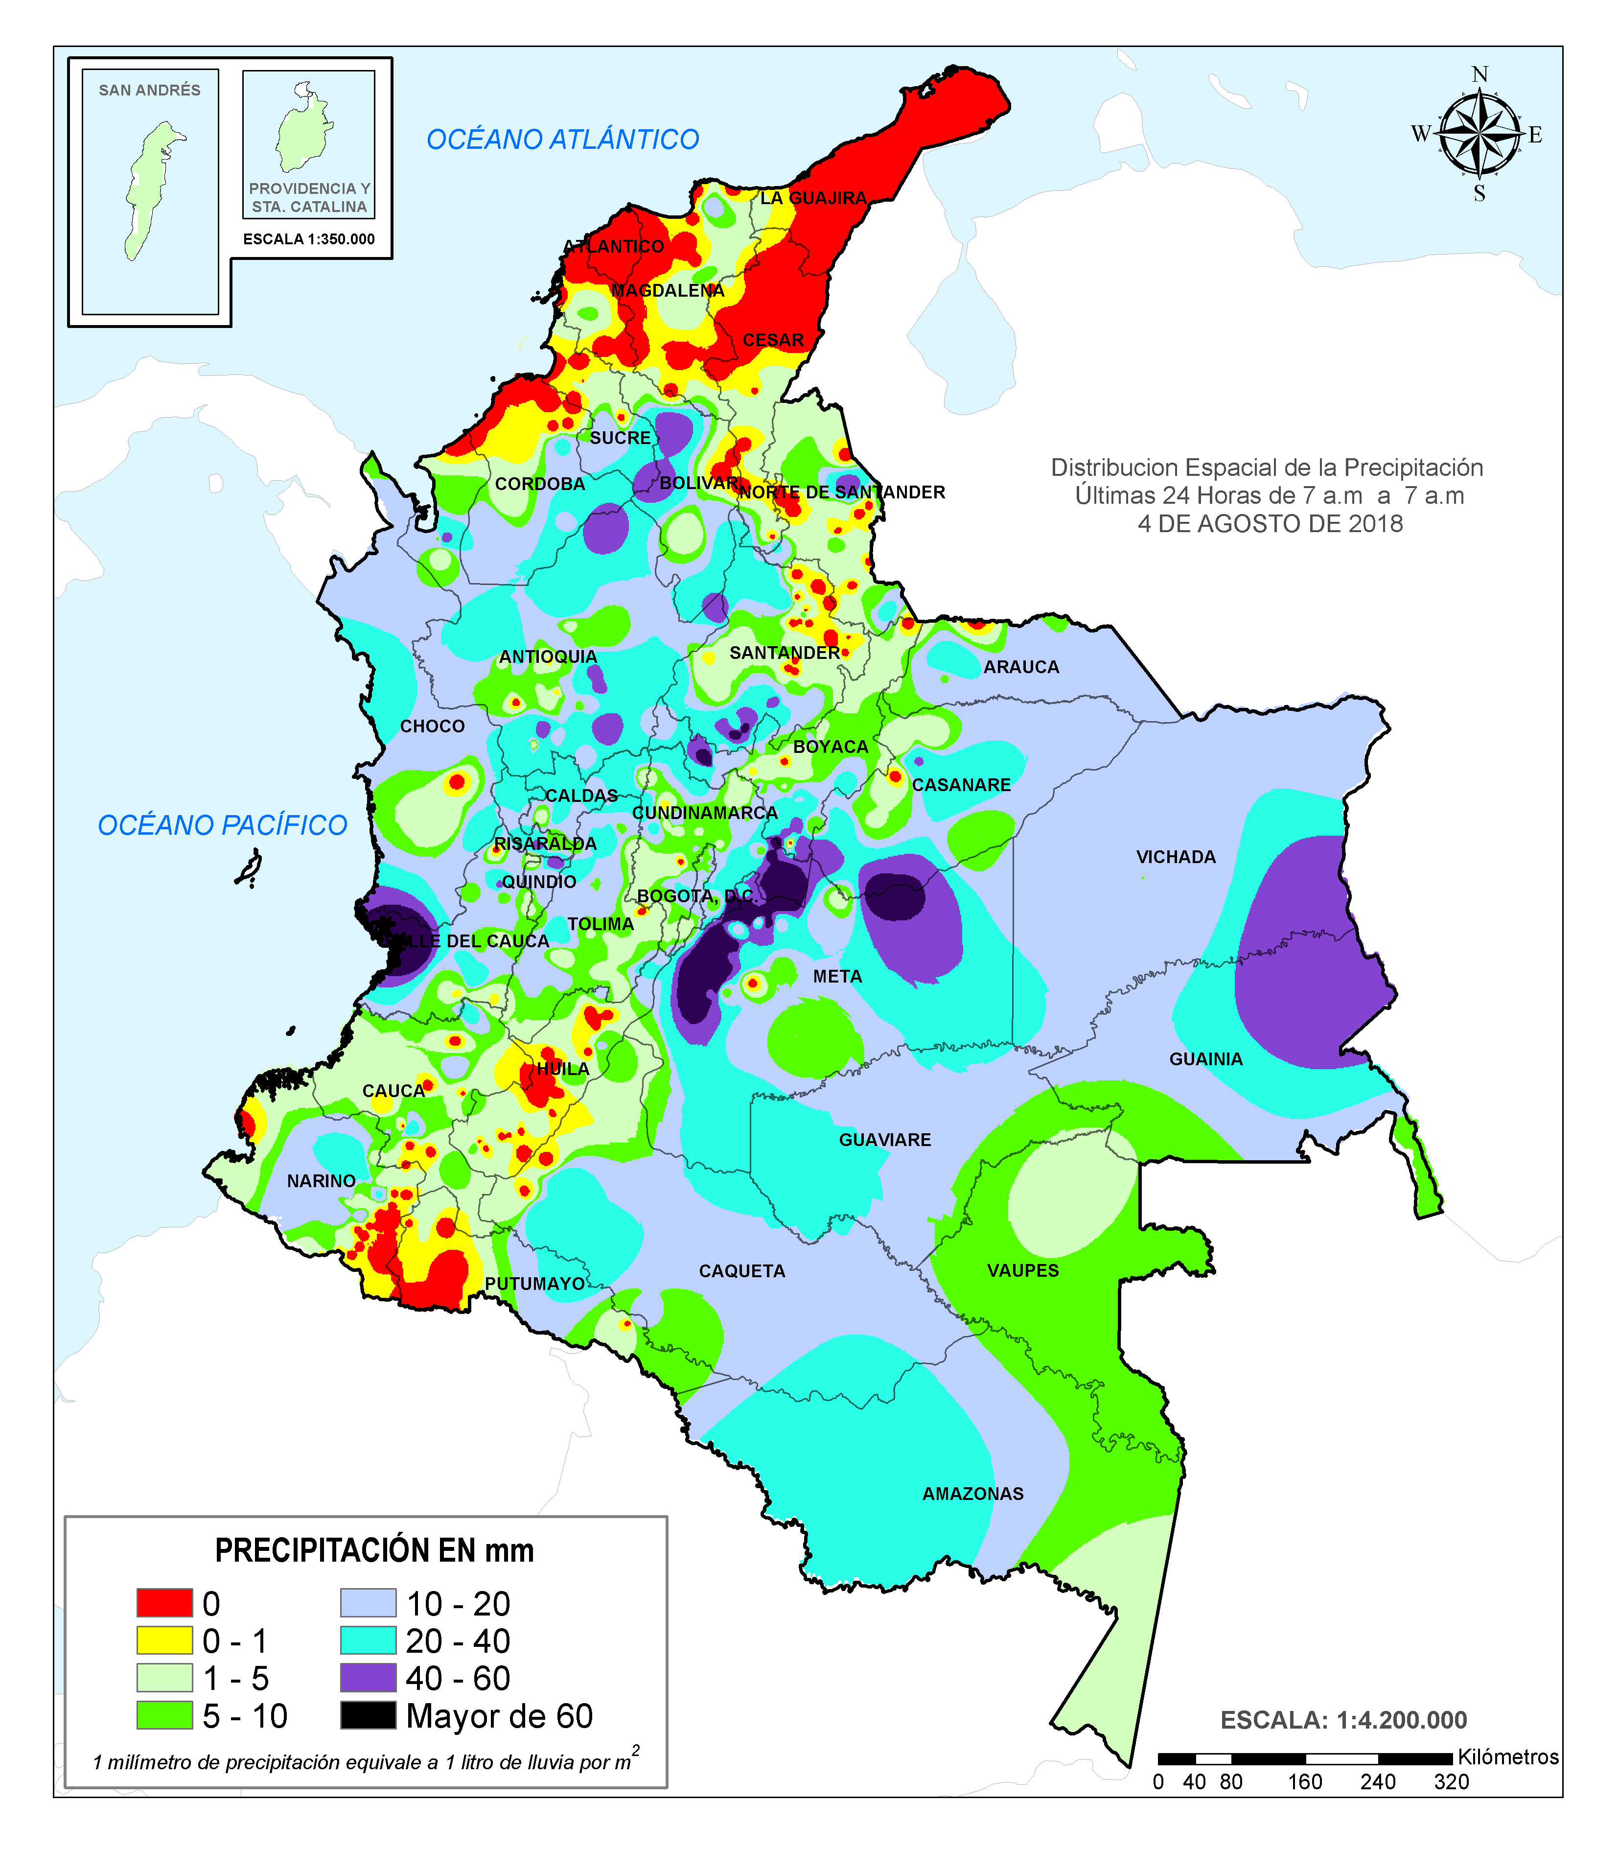
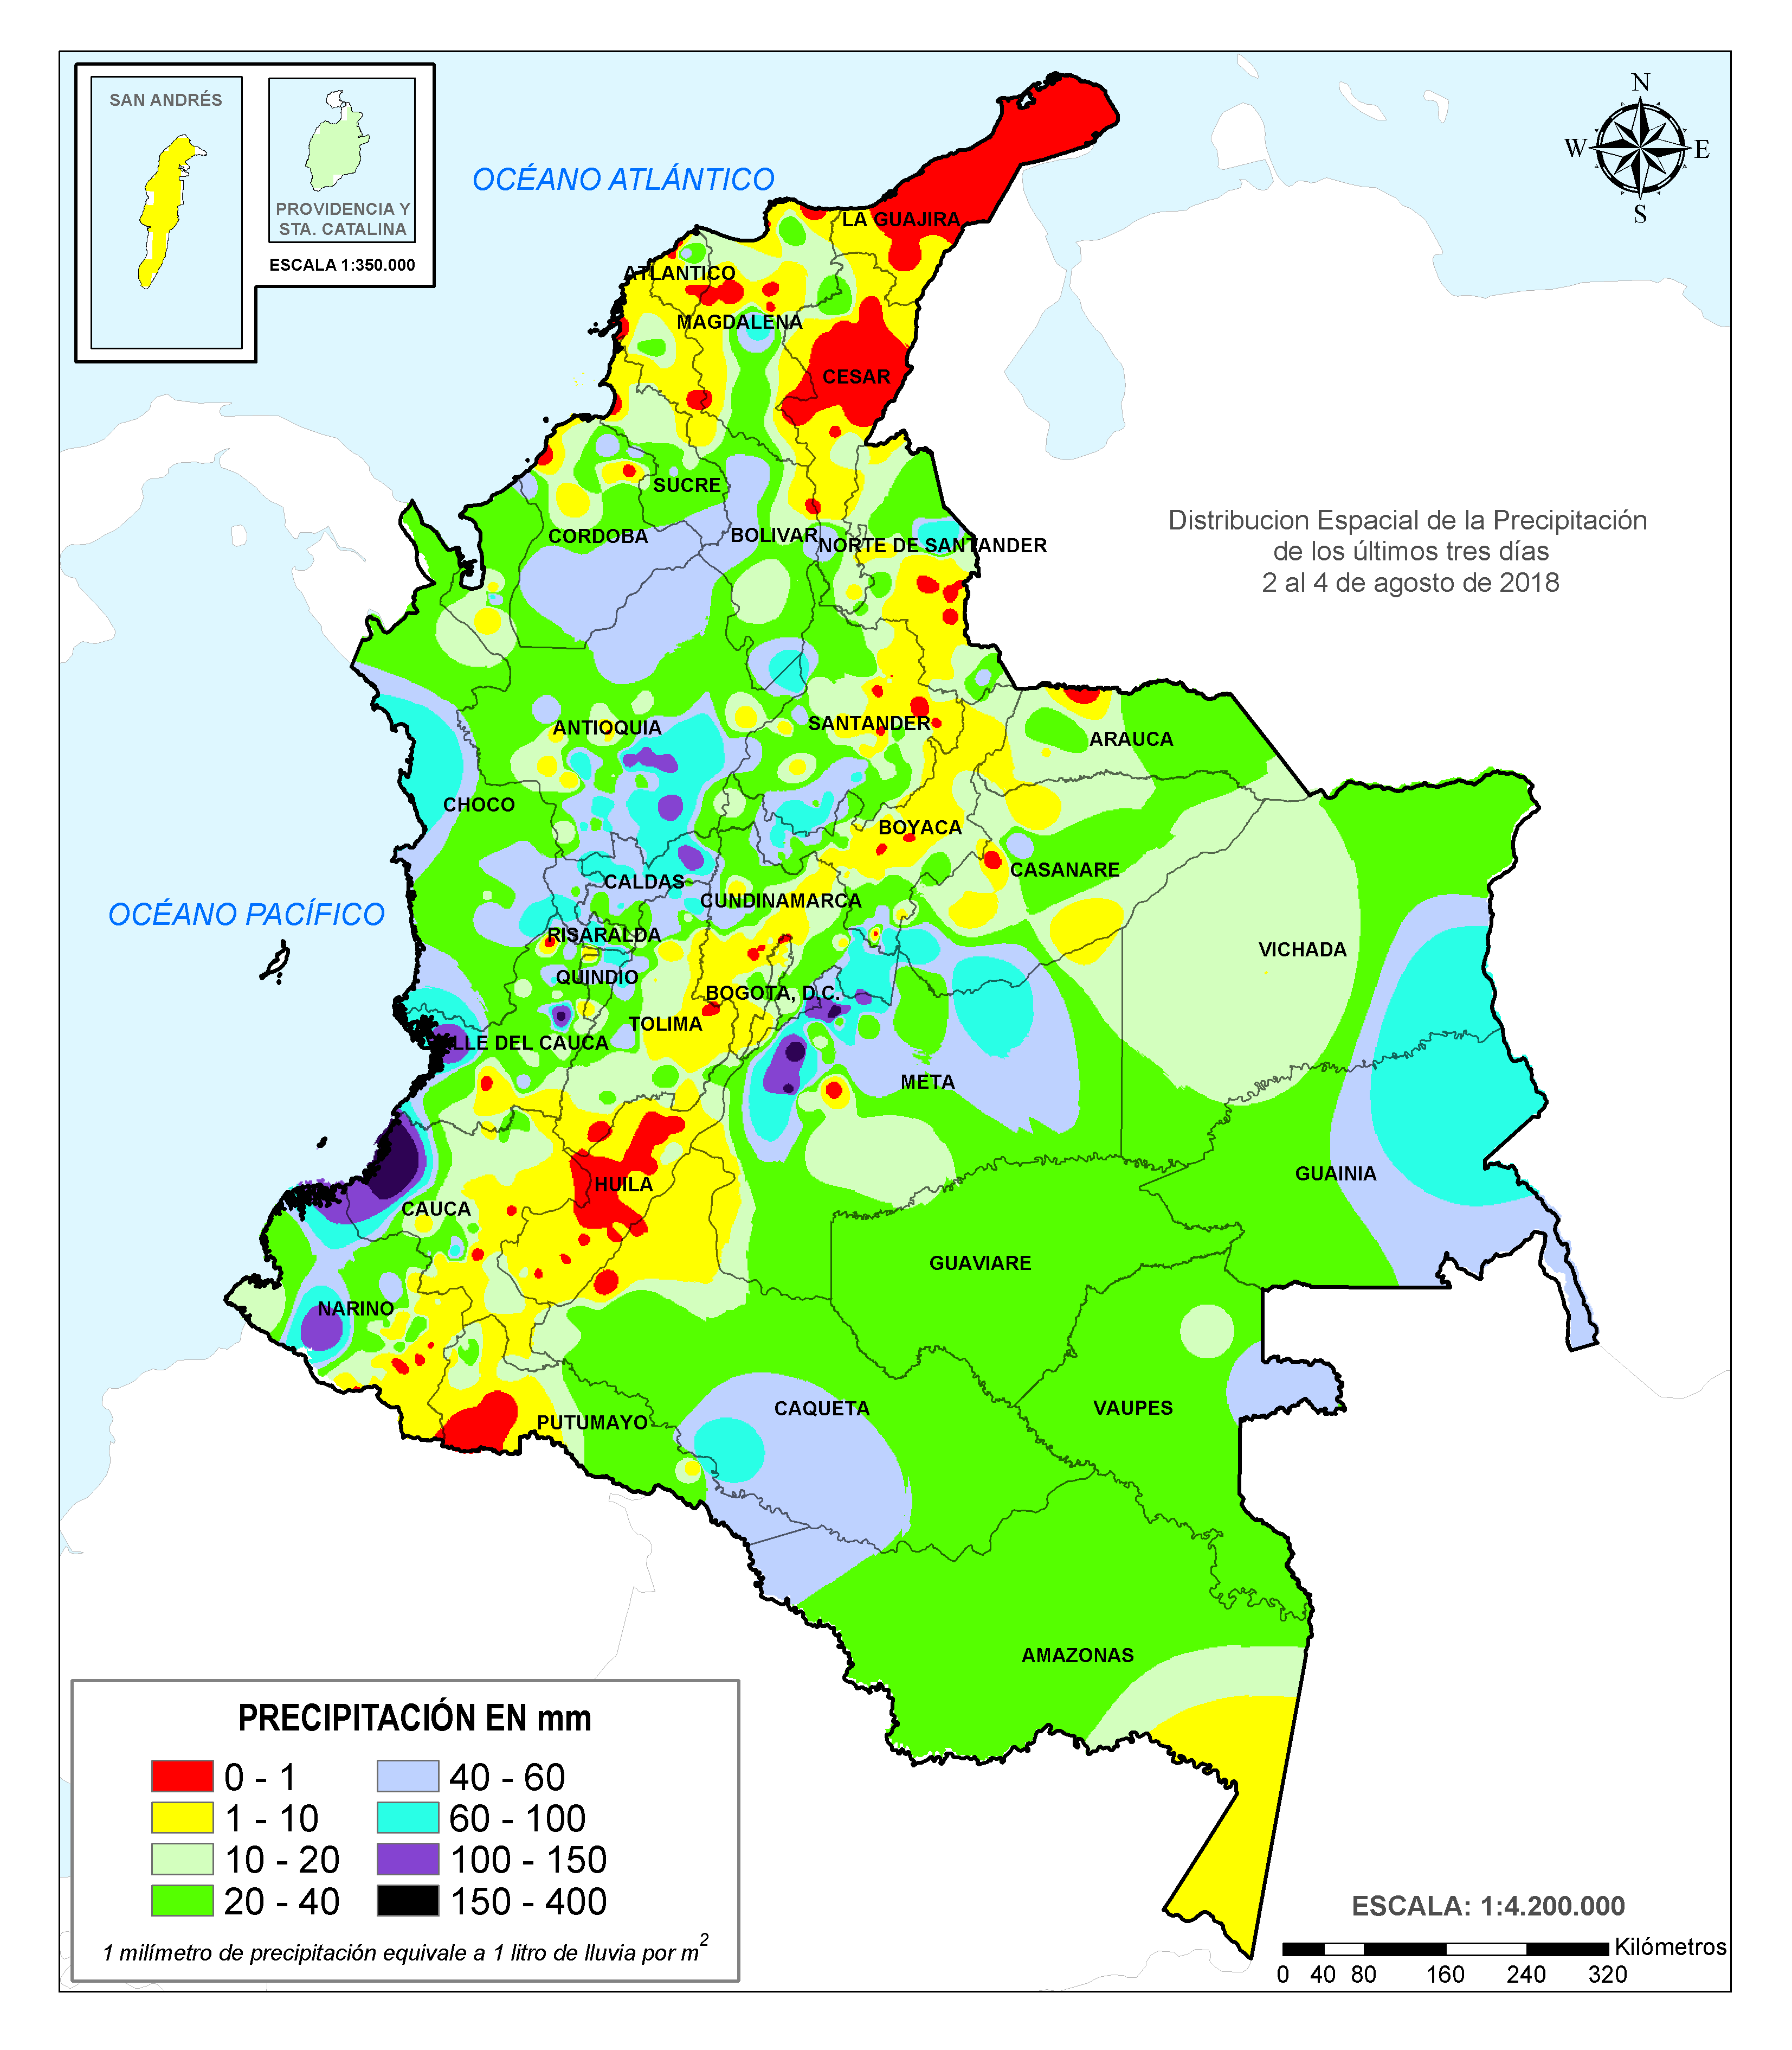
Precipitación diaria: registrada entre las 07:00 a.m. del sábado 04 y las 07:00 a.m. del domingo 05 de agosto de 2018.
Precipitación últimos 3 días: registrada entre las 07:00 a.m. del jueves 02 y las 07:00 a.m. del domingo 05 de agosto de 2018.

Slide 10
REGIÓN ORINOQUIA | SITIOS PARA LOS CUALES SE GENERA LA ALERTA | ALERTA ROJA
NIVELES ALTOS EN LA CUENCA DEL RÍO INÍRIDA. Se mantiene esta alerta por la persistencia de niveles altos en el río Inírida a la altura de la estación Puerto Inírida, con niveles que superan la cota de desbordamiento. Se recomienda tanto a los comités locales y regionales del riesgo en Puerto Inírida y a la población ubicada en las márgenes de este rio, estar atentos al comportamiento de los niveles del río Inírida en sectores de la cuenca alta-media, así como en los afluentes. Se resalta las inundaciones reportadas en días anteriores en el corregimiento Cacahual por desbordamiento del río Atabapo, en la comunidad de Merey, dejando 30 familias afectadas. NIVELES ALTOS EN EL RÍO ARIARI Y GUAVIARE. Se mantiene esta alerta dado que continúan altos los niveles del río Ariari y Guaviare, con valores en el rango de altos y que superan la cota de afectación en los municipios de Puerto Rico, San José de Guaviare y Mapiripán. Se recomienda a los comités Locales y Regionales tomar las medidas necesarias ante posibles afectaciones por desbordamientos en sectores rurales y urbanos de estos municipios. Los posibles sectores más críticos en el departamento del Guaviare son zonas rurales y urbanas del municipio de El Retorno (por un brazo del río Guaviare) y San José del Guaviare. NIVELES ALTOS EN EL RÍO ORINOCO. Continúa el nivel de esta alerta por cuanto los niveles se encuentran por encima de la cota de afectación a la altura del municipio de Puerto Carreño (Vichada). Se recomienda a las autoridades de Gestión del Riesgo y a la población ribereña estar atentos al comportamiento de los niveles del río, dado que actualmente se están presentado posibles afectaciones por desbordamiento en el municipio de Puerto Carreño (Vichada). NIVELES ALTOS EN LA CUENCA MEDIA-BAJA DEL RÍO META. Se mantiene esta alerta por los niveles altos que se registran en el río Meta desde Puerto López hasta el municipio de Paz de Ariporo. El IDEAM recomienda a la población ribereña, autoridades locales y regionales de Gestión del Riesgo seguir muy atentos al comportamiento del nivel del río en este sector, ante posibles afectaciones por desbordamientos. Nota: Se observan niveles altos con tendencia lenta al ascenso en el río Meta a la altura del municipio de Orocué (Casanare). CRECIENTE SÚBITA EN EL RÍO GUAYURIBA. Se mantiene esta alerta dadas las condiciones de crecientes súbitas permanentes que se registran en el río Guayuriba (aportante al río Meta), producto de las lluvias se han presentado en algunos sectores del piedemonte llanero. El IDEAM recomienda a la población ribereña, autoridades locales y regionales de Gestión del Riesgo activar todas las medidas de emergencia ante probables afectaciones por desbordamientos e inundaciones en zonas rurales y urbanas. NIVELES ALTOS EN LA CUENCA DEL RÍO CASANARE. Se mantiene esta alerta dado que los niveles del río Casanare se encuentran altos próximos a la cota de afectación a la altura del municipio de Cravo Norte. Esta alerta se extiende para la cuenca del río Ariporo. Especial atención al río Tame (afluente al río Casanare, a la altura del municipio de Tame) y otros afluentes, ya que se observan incrementos importantes en las últimas horas. El IDEAM recomienda a las autoridades locales y regionales de Gestión del Riesgo estar muy atentos al comportamiento del nivel del río Casanare, ante posibles afectaciones por desbordamientos.

Slide 11
REGIÓN ANDINA | SITIOS PARA LOS CUALES SE GENERA LA ALERTA | ALERTA ROJA
PROBABILIDAD DE CRECIENTES SÚBITAS EN LOS RÍOS DE MONTAÑA Y DIFERENTES CORRIENTES DEL OCCIDENTE DEL DEPARTAMENTO DE ANTIOQUIA (APORTANTES AL RIO ATRATO). Se mantiene esta alerta dado que se pronostica persistan las lluvias de variada intensidad en amplios sectores del departamento de Antioquia; por tanto, se preve incrementos significativos de los caudales en los principales ríos afluentes al río Atrato. Por lo anterior el IDEAM recomienda a la población ribereña y a las autoridades de gestión del riesgo mantenerse atentos al aumento del nivel de los ríos Murrí, Sucio y Murindó que drenan hacia el rio Atrato. PROBABILIDAD DE CRECIENTES SÚBITAS EN LOS RÍOS DE MONTAÑA DEL NORORIENTE DEL DEPARTAMENTO DE ANTIOQUIA (APORTANTES AL RÍO CAUCA). Se emite esta alerta, dado que persisten las lluvias de variada intensidad en el nororiente de Antioquia, sin embargo, los niveles de los ríos se encuentran fluctuando alrededor de los promedios históricos altos. Por tanto, se prevé crecientes súbitas en algunos ríos de montaña del nororiente del departamento de Antioquia, dado, el pronóstico de lluvias de variadas intensidades para las cuencas de los ríos Tarazá, Man, Anorí y bajo Nechí; igualmente, en los afluentes, tales como los ríos: San José, Tenche y El Bagre. Se recomienda a la población ribereña y a las autoridades de Gestión del Riesgo continuar atentos ante posibles aumentos en el nivel de estos ríos. Nota: Se observa un núcleo de nubosidad con gran posibilidad de lluvias fuertes a torrenciales hacia el sur y oriente del departamento de Sucre y centro de Bolívar, durante las horas de la noche y madrugada NIVELES ALTOS EN LA PARTE BAJA DEL RÍO CAUCA Y EN LA REGIÓN DE LA MOJANA. Se eleva esta alerta naranja dados los niveles altos en el río Cauca en algunos sectores del trayecto comprendido entre Caucasia (Antioquia) hasta Guaranda (Sucre); igualmente en algunas zonas de los municipios de Achí y Pinillos (Bolívar). Se recomienda especial atención en los corregimientos de Margento (municipio de Caucasia, Antioquia) y Colorado (municipio de Nechí, Antioquia), lo mismo que en inmediaciones de La Región Mojana y la cuenca baja del río San Jorge. Igualmente, especial atención en zonas bajas y de planicie en Nechí (Antioquia), Ayapel (Córdoba), San Jacinto del Cauca y Achí (Bolívar), también en los municipios sucreños de San Benito Abad, Caimito, San Marcos, Majagual y Guaranda, dado que se pronostica persistan las lluvias durante los próximos días en la región. Nota: continua un núcleo de nubosidad con gran posibilidad de lluvias fuertes a torrenciales hacia el norte del departamento de Antioquia y sobre la región de la Mojana, sabanas de Sucre y Córdoba PROBABILIDAD DE CRECIENTES SÚBITAS EN LA CUENCA DEL RÍO PAILA Se emite esta alerta ya que se registra un incremento súbito en las últimas horas, en los niveles del río Paila (afluente al río Cauca), a la altura del municipio de Zarzal. El IDEAM recomienda a la población ribereña y a Gestión del Riesgo estar atentos al ascenso en los niveles de este río y sus afluentes.

Slide 12
REGIÓN CARIBE | SITIOS PARA LOS CUALES SE GENERA LA ALERTA | ALERTA ROJA
PROBABILIDAD DE CRECIENTES SÚBITAS EN LOS APORTANTES A LA CUENCA MEDIA Y BAJA DEL RÍO ATRATO. Los niveles tienden al ascenso por tránsito de onda de creciente, por tanto, se mantiene la alerta roja para la cuenca media y baja del río Atrato donde se presentaron lluvias desde la tarde de ayer hasta la madrugada de hoy. Se amplía la alerta también para los afluentes del río Atrato en sectores de la cuenca media y baja como lo son los ríos Bebaramá, Bojayá, Napipí, Opogadó, Salaquí y otros directos al río Atrato en su cuenca baja. PROBABILIDAD DE CRECIENTES LENTAS EN LA CUENCA BAJA DEL RIO SINÚ. En la cuenca baja, se mantiene la alerta roja, debido al tránsito de onda de creciente, los niveles del rio Sinú tienden significativamente al ascenso, que podría generar desbordamiento en las planicies bajas del río Sinú particularmente en la cuenca baja. El IDEAM recomienda a la población ribereña continuar atentos al incremento paulatino en los niveles entre los municipios de Cereté y Lorica (La Doctrina y San Bernardo del viento). PROBABILIDAD DE CRECIENTES SÚBITAS EN LOS RÍOS, QUEBRADAS Y ARROYOS DE LA REGIÓN CARIBE Se preve incremento de las lluvias que podría generar crecientes súbitas y formación de arroyos en los centros poblados de la región Caribe, en especial en la ciudad de Barranquilla. También se extiende esta alerta en arroyos y quebradas del departamento de Bolívar. Dadas las condiciones meteorológicas el IDEAM recomienda a la población ribereña y a las autoridades locales estar atentos al aumento del nivel en los arroyos y a la formación arroyos por el incremento del volumen de la escorrentía.

Slide 13
REGIÓN ANDINA | SITIOS PARA LOS CUALES SE GENERA LA ALERTA | ALERTA NARANJA
PROBABILIDAD DE CRECIENTES SÚBITAS EN LOS AFLUENTES AL RÍO FONCE, SUAREZ Y CARARE. Se mantiene esta alerta dado que se prevé nuevas crecientes súbitas en los afluentes a la cuenca del río Fonce, Suárez y Carare, especialmente los ríos Curití y Mogoticos, producto de las fuertes lluvias con presencia de tormentas eléctricas que se registraron el día de ayer. El IDEAM recomienda a las autoridades locales y pobladores estar atentos al comportamiento de los niveles de estos ríos. Nota: Incrementos importantes en los niveles del río Suárez en los municipios de Chima, Puente Nacional (Santander) y Moniquirá (Boyacá) y el río Carare, a la altura del municipio de Cimitarra (Santander). PROBABILIDAD DE CRECIENTES SÚBITAS EN LOS RÍOS DE MONTAÑA DE ALGUNOS APORTANTES AL RÍO CAUCA Y RÍO MAGDALENA EN ANTIOQUIA. Se mantiene esta alerta dadas precipitaciones de variada intensidad que se han registrado en diferentes sectores del departamento de Antioquia, por tanto, se prevé incrementos súbitos en los niveles de los en ríos de montaña en especial los aportantes al río Magdalena entre ellos los ríos Nare, Cimitarra, San Bartolo y sus afluentes; igualmente para los afluentes al río Cauca como los ríos Medellín, Porce, San Juan y la quebrada La Liboriana. Se recomienda a la población ribereña y a las autoridades de Gestión del Riesgo continuar atentos ante posibles aumentos en el nivel de estos ríos, especialmente los de la cuenca del río San Juan, Nare y Nechí. SE PREVÉ CRECIENTES SÚBITAS EN LOS RÍOS QUE DRENAN AL RIO MAGDALENA EN EL DEPARTAMENTO DE CALDAS. Se mantiene este nivel de alerta dadas las condiciones de lluvia sobre el nororiente departamento de Caldas. Esta condición podría aumentar significativamente los niveles de los ríos la Miel, Samaná y Guarinó (afluentes al río Magdalena). El IDEAM recomienda a los pobladores ribereños a estos cauces estar atentos a cualquier aumento del nivel ante la posibilidad de una creciente súbitas. Nota: Han persistido las precipitaciones de variada intensidad, en horas de la noche y madrugada, en las cuencas de los ríos mencionados. SE PREVÉ CRECIENTES SÚBITAS EN LOS RÍOS DEL EJE CAFETERO. Se mantiene esta alerta dado que se pronostica persistan las lluvias de variada intensidad en el Eje Cafetero, por lo que se prevé crecientes súbitas en los niveles de los ríos Arma, Chinchiná, Risaralda, Otún, La Vieja y río Mapa. Se recomienda a las autoridades de Gestión del Riesgo y a los pobladores de las zonas ribereñas bajas estar atentos al comportamiento en los niveles de estos ríos. Nota: Incrementos súbitos en los niveles del río Arma, a la altura del municipio de Aguadas (Caldas). PROBABILIDAD DE CRECIENTES SÚBITAS EN LOS NIVELES DEL RÍO CESAR. Se mantiene esta alerta, dadas las lluvias de variada intensidad que se registran en el departamento del Cesar, se prevé incrementos en los niveles del río Cesar y sus principales afluentes (Ariguaní), a la altura de los municipios de Valledupar, Pueblo Bello y el Copey y Bosconia. EL IDEAM recomienda a los pobladores ribereños ubicados en riveras de estos ríos, continuar atentos al incremento del caudal en estos cauces.

Slide 14
REGIÓN CARIBE | SITIOS PARA LOS CUALES SE GENERA LA ALERTA | ALERTA NARANJA
PROBABILIDAD DE CRECIENTES SÚBITAS EN LOS RÍOS DEL URABÁ ANTIOQUEÑO. Se mantiene esta alerta para los ríos del golfo de Urabá dado se pronostica persistan las lluvias de variada intensidad en las cuencas de los rio León, Mulatos y San Juan de Canalete, los cuales podrían generar incrementos súbitos en los niveles de estos cauces y sus afluentes; se espera que esta condición hidrológica se refleje para los demás cauces superficiales de la zona como los ríos Vijagual, Zungo, Chigorodó, Carepa, Apartado y rio Grande. El IDEAM recomienda a la población ribereña en general y a las autoridades locales continuar atentos al incremento súbito de las caudales de estos ríos y sus principales afluentes entre otros. PROBABILIDAD DE CRECIENTES SÚBITAS EN LA CUENCA ALTA DEL RÍO ATRATO. Los niveles del rio Atrato tienden al ascenso moderado, por tanto, dado que se pronostica persistan las lluvias de variada intensidad en la cuenca alta del río Atrato, se prevé incrementos de nivel en los afluentes de la parte alta como los ríos Andágueda, Quito y Cabí, así como en el río Atrato a la altura del municipio de Quibdó. PROBABILIDAD DE CRECIENTE SÚBITA EN EL RÍO SAN JORGE Se mantiene esta alerta dadas las lluvias que se han registrado en la cuenca alta del río San Jorge, las cuales pueden ocasionar incrementos súbitos con niveles altos en el río San Jorge y sus afluentes, especialmente el río San Pedro. Se recomienda a la población en general estar atentos al comportamiento de los niveles de este río y sus afluentes. Nota: Especial atención en los niveles del río San Jorge, a la altura del municipio de Montelibano, se han registrado incrementos importantes. PROBABILIDAD DE CRECIENTES SÚBITAS EN EL RIO SINÚ Se eleva a este nivel de alerta por las condiciones lluviosas sobre la Serranía de San Gerónimo y Ayapel, donde tiene el nacimiento los ríos Sinú y San Jorge, los cuales podrían generar incrementos súbitos en los niveles de la cuenta alta del rio Sinú. SE PREVÉ ASCENSO EN LOS NIVELES DE LOS RÍOS QUE DESCIENDEN DE LA SIERRA NEVADA DE SANTA MARTA. Se mantiene esta alerta, dado que se pronostica persistan las lluvias de variada intensidad durante los próximos días en inmediaciones de la Sierra, las cuales podrían generar nuevas crecientes súbitas en los ríos que descienden de la Sierra Nevada de Santa Marta, en especial los ríos Piedras, Mazanares y Gaira, en Santa Marta, al igual que los ríos Guachaca, Palomino, Dibulla, Ancho, Don Diego, Buritaca, Sevilla, Riofrío, Tucurinca, Fundación, Aracataca.

Slide 15
REGIÓN PACÍFICO | SITIOS PARA LOS CUALES SE GENERA LA ALERTA | ALERTA NARANJA
CRECIENTES SÚBITAS EN LOS RÍOS BAUDÓ Y DIRECTOS AL OCÉANO PACÍFICO Se mantiene esta alerta dadas las lluvias de variada intensidad registradas sobre sectores del occidente y sur del departamento del Chocó, las cuales podrían generar nuevos incrementos significativos en los niveles de los ríos Baudó, Docampadó y directos al Pacífico. Se recomienda a los pobladores ribereños en zonas bajas de los municipios Alto y Medio Baudó (Chocó) y específicamente en los sectores del litoral del Pacífico estar atentos al comportamiento de los niveles de los ríos Jella y Chocolatal.
REGIÓN ORINOQUIA | SITIOS PARA LOS CUALES SE GENERA LA ALERTA | ALERTA NARANJA
SE PREVÉN INCREMENTOS SÚBITOS EN APORTANTES A LA CUENCA ALTA Y MEDIA DEL RÍO META. Se mantiene esta alerta dado que se prevé continúen los incrementos moderados en los niveles de los ríos Guayuriba, Guatiquía, Guacavia, Negro, Humadea, Guamal, Humea, Garagoa, Upía, Lengupá y Manacacías entre otros de la cuenca alta, y ríos Cusiana, Cravo Sur, Túa, Yucao, Tea, Caño Cumaral, Melúa, Tocaría, Nunchía, Pauto entre otros que drenan al río Meta en la cuenca media, dada la saturación de los suelos por las lluvias ocurridas en los últimos días en los piedemontes de Casanare y Meta. El IDEAM recomienda a la población ribereña, autoridades locales y regionales de Gestión del Riesgo seguir muy atentos ante incrementos en los niveles de estos ríos. Nota: Se han observa incrementos importantes en el nivel de los ríos Humea, Upía, Cravo Sur y Cusiana. Nota: Especial atención en las zonas del piedemonte llanero, debido a las fuertes lluvias que se han registrado en las últimas horas. Se destacan precipitaciones fuertes a torrenciales en la cuenca de los ríos Humea (municipio de Medina, Cundinamarca), Guacavía y Upía. Se han registrado incrementos súbitos en los niveles del río Cravo Sur (Lagranzagrande – Boyacá y Yopal - Casanare), río Cusiana (Aquitania - Boyacá) y río Macheta (afluente al río Garagoa, en Cundinamarca). NIVELES ALTOS EN AFLUENTES DE LA CUENCA ALTA DEL RÍO GUAVIARE. Se mantiene esta alerta dado que continúan altos los niveles de los ríos Losada, Guejar y Guayabero, afluentes a la cuenca alta del río Guaviare. Se recomienda a la población ribereña continuar atentos al comportamiento de los niveles de estos ríos. NIVELES ALTOS EN EL RÍO ARAUCA. Se mantiene esta alerta dado que continúan las fluctuaciones moderadas con valores altos en los niveles del río Arauca (municipio de Arauquita), así como en los afluentes en la cuenca alta. El IDEAM recomienda monitoreo continuo especialmente en los niveles de los ríos Margua, Cobugón, Chitagá, San Miguel, Banadía, Satoca, Bojabá, Cobaría y Royota, dado que se están presentado nuevos incrementos súbitos en los niveles de estos ríos, producto de las lluvias registradas durante los últimos días.

Slide 16
REGIÓN ANDINA | SITIOS PARA LOS CUALES SE GENERA LA ALERTA | ALERTA AMARILLA
PROBABILIDAD DE CRECIENTES SÚBITAS EN LOS RÍOS DEL VALLE DEL CAUCA Y CAUCA. Se mantiene esta alerta dadas las lluvias de variada intensidad e inclusive con presencia de tormentas eléctricas que se pueden registrar sobre diferentes sectores del norte del departamento del Valle del Cauca, las cuales propician las condiciones para crecientes súbitas especialmente en los ríos Las Cañas, Micos, Obando, Pescador, Buga, Frio, Tuluá, Morales, Mediacanoa, Guadalajara, igualmente en los ríos Viges, Yumbo, Cali, Pance, Lili, Meléndez, Cañaveralejo, Jamundí, Claro, Guachal (Bolo-fraile, Parraga), Amaime, Cerrito, Guabas, Sabaleta, Sonso, Timba, Palo, Ovejas, Piendamo, Palace y Alto río Cauca . El IDEAM recomienda a la ciudadanía en general asentada en las riberas de estos ríos y quebradas, estén atentos al comportamiento de los niveles y tomen las acciones necesarias ante posibles crecientes súbitas. NIVELES ALTOS EN EL RÍO SUMAPAZ. Se mantiene esta alerta debido al pronóstico meteorológico que se tiene para las próximas horas donde se esperan precipitaciones ligeras que pueden incrementar de nuevo los niveles en el río Sumapáz a la altura de Cabrera y Pandi (Cundinamarca). El IDEAM recomienda a la ciudadanía en general ubicada en las márgenes del río Sumapaz (Boquerón, Melgar-Base aérea), estar atentos al comportamiento en los niveles de este río y sus principales afluentes. PROBABILIDAD DE CRECIENTES SÚBITAS EN LOS AFLUENTES A LAS CUENCAS DE LOS RÍOS OPÓN Y SOGAMOSO. Se mantiene esta alerta debido a las precipitaciones de variada intensidad que se pronostica persistan en la zona, las cuales podrían incrementar de manera súbita los niveles de los afluentes a las cuencas de los ríos Opón y Sogamoso. El IDEAM recomienda a la ciudadanía en general ubicada en las márgenes de los afluentes a dichos ríos, estar atentos al comportamiento a los niveles. CRECIENTES SÚBITAS EN EL RIO NEGRO. Se mantiene esta alerta dadas las lluvias de variada intensidad que se vienen registrando al noroccidente del departamento de Cundinamarca. Por tanto, se podría presentar un incremento súbito en el nivel de los afluentes principales del río Negro. El IDEAM recomienda a la población ribereña en general estar muy atentos al aumento de los niveles del rio Negro y sus principales afluentes, así como otros directos al Magdalena entre como la cuenca del río Seco. PROBABILIDAD DE INCREMENTOS SÚBITOS EN LOS AFLUENTES DE LA CUENCA DEL RÍO LEBRIJA. Se mantiene esta alerta dado que se prevé incrementos súbitos en los afluentes a la cuenca del río Lebrija, se pronostican lluvias en el centro y norte del departamento de Santander. Se recomienda especial atención a los ríos Frio, La Iglesia, Tona, Lebrija, Navas, Chapinero y río de Oro y alrededores de Bucaramanga. El IDEAM recomienda a las autoridades locales y pobladores estar atentos al comportamiento de los niveles de estos ríos.

Slide 17
REGIÓN ANDINA | SITIOS PARA LOS CUALES SE GENERA LA ALERTA | ALERTA AMARILLA
SE PREVÉ CRECIENTES SÚBITAS EN LOS RÍOS DEL NORTE DEL TOLIMA Se mantiene esta alerta debido a las lluvias de variada intensidad que se registraron en el norte del Tolima, donde se prevé crecientes súbitas en los ríos Guarinó, Sucio, Gualí, Lagunilla, Recio, Combeima y Coello, entre otros. Se recomienda a los pobladores de las zonas ribereñas bajas estar atentos al comportamiento de estos ríos. SE PREVÉ CRECIENTES SÚBITAS EN LAS CUENCAS DEL RÍO AIPE, CHENCHE Y OTROS DIRECTOS AL MAGDALENA Se emite esta alerta debido a las lluvias de variada intensidad que han observado hacia el sur del Tolima y norte de Huila, donde se prevé crecientes súbitas en los ríos Aipe, Chenche y otros directos al Magdalena. Se recomienda a los pobladores de las zonas ribereñas bajas estar atentos al comportamiento de estos ríos. Nota: Se registra tendencia al ascenso a la altura del sur del municipio de Natagaima (Tolima), en las últimas horas. PROBABILIDAD DE CRECIENTES SÚBITAS EN LA CUENCA ALTA Y MEDIA DEL RÍO BOGOTÁ. Se emite este nivel de alerta, ya que se observan lluvias de variada intensidad a lo largo de la cuenca del río Bogotá. El IDEAM recomienda estar atentos en los niveles de los afluentes al río Bogotá, especialmente en la cuenca alta y media ya que no se descartan crecientes súbitas. De igual forma realizar seguimiento a los niveles de los ríos y canales, tributarios al río Bogotá en su parte baja.
REGIÓN PACÍFICO | SITIOS PARA LOS CUALES SE GENERA LA ALERTA | ALERTA AMARILLA
PROBABILIDAD DE CRECIENTES SÚBITAS EN LA CUENCA DEL RÍO SAN JUAN. Debido a que los pronósticos de precipitaciones muestran incrementos en las lluvias en la zona se mantiene el nivel de alerta amarilla por probabilidad de crecientes súbitas en las cuencas aportantes al río San Juan, que sumado a las precipitaciones en el último día en el litoral del sur de Chocó elevan dicha probabilidad de incrementos en los niveles. El IDEAM recomienda a la población ribereña continuar atentos al monitoreo de los ríos y quebradas de la cuenca del rio San Juan. PROBABILIDAD DE CRECIENTES SÚBITAS EN LOS RÍOS DAGUA Y ANCHICAYÁ. Se mantiene este nivel de alerta debido a que se pronostica nuevas precipitaciones en la región Pacífica, especialmente en el sector del departamento de Valle del Cauca, por lo que no se descartan Ocurrencias de crecientes súbitas de carácter moderado en los ríos Dagua, Anchicayá, Calambre, Mayorquín y Raposo. PROBABILIDAD DE CRECIENTES SÚBITAS EN LOS RÍOS QUE TRIBUTAN DIRECTAMENTE AL MAR PACIFICO EN EL DEPARTAMENTO DEL CAUCA. Se preve precipitaciones en la zona, por tanto, se mantiene esta alerta en los ríos Naya, Micay, Saija, Timbiquí, Guapi y Anchicayá y afluentes. Es importante resaltar que los pronósticos meteorológicos indican que se podrían presentar lluvias de variada intensidad, por lo que se recomienda a la población ribereña y a las autoridades locales mantenerse atentos al aumento de los niveles de estos ríos y sus principales afluentes.

Slide 18
REGIÓN PACÍFICO | SITIOS PARA LOS CUALES SE GENERA LA ALERTA | ALERTA AMARILLA
SE PREVÉ CRECIENTES SÚBITAS EN LAS CUENCAS DE LOS RÍOS PATÍA Y MIRA Se mantiene esta alerta debido a que se prevé crecientes súbitas en la parte alta de la cuenca del río Patía en limites entre los departamentos de Cauca y Nariño, producto de las lluvias de variada intensidad que se han registrado en la zona, Igualmente, en la cuenca del rio Mira y en sus afluentes principales. El IDEAM recomienda tanto a las autoridades de Gestión del Riesgo y a la población en general, mantener atento seguimiento al comportamiento de los niveles de estos ríos y tomar las medidas necesarias ante posibles incrementos súbitos. Nota: Especial atención en el corregimiento de Llorente y el municipio de San Andrés de Tumaco. Igualmente estar atentos a los ríos afluentes a los ríos Telembí, Guáitara, Juananbú, Mayo, Guachicono, Patía Alto y Medio.
REGIÓN ORINOQUIA | SITIOS PARA LOS CUALES SE GENERA LA ALERTA | ALERTA AMARILLA
NIVELES ALTOS EN LOS RÍOS GUAVIO Y UPÍA POR DESCARGAS DEL EMBALSE DEL GUAVIO. De acuerdo con comunicado de EMGESA, se mantiene este nivel de alerta e informa que debido a la temporada invernal que se presenta en la zona de la cuenca del Embalse del Guavio, se iniciaron descargas controladas de agua desde el día 18 de junio, situación que se puede presentar hasta finales del mes de agosto. Se recomienda a las comunidades y especialmente a los habitantes de las zonas ribereñas de los ríos Guavio y Upía, localizados aguas abajo del embalse, estar atentos a los niveles de dichos ríos.
REGIÓN AMAZONIA | SITIOS PARA LOS CUALES SE GENERA LA ALERTA | ALERTA AMARILLA
PROBABILIDAD DE INCREMENTOS MODERADOS EN LOS AFLUENTES DE LA CUENCA BAJA DEL RÍO VAUPÉS. Se mantiene esta alerta ya que es posible que se incrementen los niveles en los afluentes del río Vaupés en la parte baja, debido a las precipitaciones que se han presentado sumado al hecho que los niveles de este río se encuentran altos. El IDEAM recomienda a Gestión del Riesgo y a la población ribereña, estar atenta al nivel del río Vaupés y afluentes, especialmente en la zona baja. PROBABILIDAD DE INCREMENTOS MODERADOS EN LOS AFLUENTES DE LA CUENCA ALTA DEL RÍO CAQUETÁ Se mantiene esta alerta dado que se prevé incrementos moderados en los niveles de los ríos Mocoa, Sangoyaco, Mulato, Orteguaza, Caraño y Pescado, debido a que se pronostica persistan las lluvias de variada intensidad en la zona. Es importante estar atentos al nivel de estos cauces especialmente por las condiciones de humedad antecedente del suelo en las cuencas de estos ríos y sus afluentes. El IDEAM recomienda a la población ribereña y a las autoridades locales estar continuamente monitoreando los caudales de estos ríos del piedemonte, ya que tradicionalmente para esta época se suelen presentar precipitaciones de carácter fuerte que pueden generar crecientes súbitos.

Slide 19
REGIÓN CARIBE | SITIOS PARA LOS CUALES SE GENERA LA ALERTA | ALERTA AMARILLA
PROBABILIDAD DE CRECIENTE SÚBITA EN LA CUENCA DEL RIO CATATUMBO. Se genera la alerta especialmente por la formación de un núcleo denso de nubosidad acompañado de fuerte actividad eléctrica, que podrían aumentar significativamente los caudales de los ríos del norte del departamento de Norte de Santander. Sin embargo, se destaca que los niveles del río Algodonal (a la altura de las estaciones hidrológicas la cabaña (municipio Ocaña), Quince letras (municipio Teorama), Tarra (a la altura de la estación hidrológica Pte. Abrego (municipio de Abrego)), bajo Catatumbo (a la altura del municipio de Tarra y Tibú) y Nuevo Presidente (a la altura de la estación hidrológica campo dos (municipio de Tibú) se encuentra estables. Igualmente, las cuencas del bajo Catatumbo, ríos Socuavo Norte y Sur y río de Oro. Se espera que esta condición hidrológica se refleje en los demás ríos, quebradas y afluentes superficiales a la cuenca del río Catatumbo. Por lo anterior se recomienda mantenerse atentos al incremento de los niveles de estos cauces, dado que el pronóstico meteorológico preve lluvias entre moderadas a fuertes para las próximas horas.

Slide 20
ALERTA ROJA:
Amenaza alta a muy alta por deslizamientos de tierra detonados por lluvias, localizados en los siguientes municipios:
ALERTA NARANJA:
Amenaza moderada por deslizamientos de tierra detonados por lluvias, localizados en los siguientes municipios:
REGIÓN ORINOQUÍA | SITIOS PARA LOS CUALES SE GENERA LA ALERTA | ALERTA ROJA
META: Cubarral, Villavicencio.
REGIÓN CARIBE | SITIOS PARA LOS CUALES SE GENERA LA ALERTA | ALERTA NARANJA
BOLÍVAR: San Jacinto del Cauca
REGIÓN ANDINA | SITIOS PARA LOS CUALES SE GENERA LA ALERTA | ALERTA NARANJA
ANTIOQUIA: Amagá, Amalfi, Anorí, Betulia, Cáceres, Caracolí, Cisneros, Ituango, Maceo, San Francisco, San Luis, San Roque, Santo Domingo, Sonsón, Tarazá, Valdivia, Yolombó BOYACÁ: Almeida, Campohermoso, Chivor, Cubará, Macanal, Muzo, Otanche, Pauna, San Luis de Gaceno, San Pablo de Borbur, Santa María. CALDAS: Samaná CUNDINAMARCA: Gachalá, Guayabetal, Gutiérrez, Medina, Paratebueno, Quetame, Ubalá SANTANDER: Albania, Barbosa, Bucaramanga, Chipatá, Jesús María, Puente Nacional, San Gil, Sucre, Vélez NORTE DE SATANDER: Chitagá y Toledo.
REGIÓN ORINOQUÍA | SITIOS PARA LOS CUALES SE GENERA LA ALERTA | ALERTA NARANJA
META: Acacías, Cumaral, El Calvario, El Castillo, El Dorado, Guamal, Lejanías, Mesetas, Restrepo, San Juan de Arama, San Juanito, Uribe
REGIÓN PACÍFICO | SITIOS PARA LOS CUALES SE GENERA LA ALERTA | ALERTA NARANJA
CHOCÓ: Alto Baudó, Bahía Solano, Bajo Baudó, Bojayá, Condoto, Istmina, Juradó, Medio Baudó, Nóvita, Nuquí, Quibdó, Rio Iró, San José del Palmar, Tadó CAUCA: El Tambo, López y Timbiquí. NARIÑO:. Barbacoas, Ricaurte VALLE DEL CAUCA: Buenaventura, Bugalagrande, Calima (El Darién), Dagua, Tuluá

Slide 21
ALERTA ROJA:
Amenaza alta a muy alta por deslizamientos de tierra detonados por lluvias, localizados en los siguientes municipios:
ALERTA NARANJA:
Amenaza moderada por deslizamientos de tierra detonados por lluvias, localizados en los siguientes municipios:
REGIÓN CARIBE | SITIOS PARA LOS CUALES SE GENERA LA ALERTA | ALERTA AMARILLA
BOLÍVAR: Achí, Montecristo CESAR: Agustín Codazzi, Curumaní, El Copey, La Gloria, Pailitas, Pelaya CÓRDOBA: Montelíbano, Puerto Libertador, San Jose De Ure. MAGDALENA: Ciénaga, Santa Marta
REGIÓN ANDINA | SITIOS PARA LOS CUALES SE GENERA LA ALERTA | ALERTA AMARILLA
ANTIOQUIA: Abejorral, Abriaquí, Alejandría, Andes, Angelópolis, Anzá, Argelia, Armenia, Belmira, Briceño, Buriticá, Caicedo, Caldas, Campamento, Cañasgordas, Caramanta, Carmen de Viboral, Ciudad Bolívar, Cocorná, Concordia, Dabeiba, Don Matías, Ebéjico, Fredonia, Frontino, Giraldo, Girardota, Gómez Plata, Granada, Guatapé, Heliconia, Medellín, Montebello, Nariño, Olaya, Peñol, Puerto Berrío, Puerto Nare, Puerto Triunfo, Remedios, Salgar, San Carlos, San Jerónimo, San Pedro de Los Milagros, San Rafael, San Vicente, Santa Bárbara, Santa Fe de Antioquia, Santa Rosa de Osos, Segovia, Sopetrán, Titiribí, Uramita, Urrao, Yalí, Yarumal, Zaragoza BOYACÀ: Aquitania, Betéitiva, Boavita, Buenavista, Chinavita, Chita, Coper, Corrales, Covarachía, El Espino, Gámeza, Garagoa, Guayatá, Guicán, La Uvita, La Victoria, Labranzagrande, Maripí, Miraflores, Mongua, Moniquirá, Pachavita, Páez, Pajarito, Panqueba, Paya, Paz de Rio, Pesca, Pisba, Puerto Boyacá, Quípama, Rondón, Saboyá, San Eduardo, San José de Pare, San Mateo, Santana, Soatá, Socha, Socotá, Sogamoso, Somondoco, Susacón, Tasco, Tibaná, Tópaga, Turmequé, Úmbita, Ventaquemada CALDAS: Aguadas, Chinchiná, Filadelfia, La Merced, Manizales, Manzanares, Marmato, Marquetalia, Marulanda, Neira, Norcasia, Pácora, Pensilvania, Salamina, Supia, Victoria, Villamaria CUNDINAMARCA: Agua de Dios, Albán, Anapoima, Anolaima, Apulo, Arbeláez, Beltrán, Bituima, Bogotá, D.C., Bojacá, Cabrera, Cachipay, Caparrapí, Cáqueza, Carmen de Carupa, Chaguaní, Chipaque, Choachí, Chocontá, Cogua, Cucunubá, El Colegio, El Peñón, El Rosal, Facatativá, Fómeque, Fusagasugá, Gachetá, Gama, Guaduas, Guatavita, Guayabal de Síquima, Jerusalén, Junín, La Calera, La Mesa, La Palma, La Peña, Lenguazaque, Machetá, Manta, Nilo, Nimaima, Nocaima, Pacho, Paime, Pandi, Pasca, Pulí, Quebradanegra, Quipile, San Antonio de Tequendama, San Bernardo, San Cayetano, San Juan de Rioseco, Sasaima, Sesquilé, Sibaté, Silvania, Soacha, Subachoque, Suesca, Supatá, Sutatausa, Tabio, Tausa, Tena, Tibacuy, Tocaima, Topaipí, Útica, Venecia, Vergara, Vianí, Villagómez, Villapinzón, Villeta, Viotá, Yacopí, Zipacón, Zipaquirá HUILA: Aipe, Altamira, Colombia, Guadalupe, La Plata, Neiva, Pitalito, Saladoblanco, San Agustín, Suaza, Tarqui. NORTE DE SANTANDER: Ábrego, Arboledas, Cáchira, Cácota, Chinácota, Convención, Cúcuta, Cucutilla, Durania, El Tarra, El Zulia, Gramalote, Hacarí, Labateca, Lourdes, Mutiscua, Ocaña, Pamplona, Salazar, San Calixto, Sardinata, Silos, Teorama, Tibú, Villa Caro QUINDIO: Calarcá, Córdoba y Salento.

Slide 22
ALERTA ROJA:
Amenaza alta a muy alta por deslizamientos de tierra detonados por lluvias, localizados en los siguientes municipios:
ALERTA NARANJA:
Amenaza moderada por deslizamientos de tierra detonados por lluvias, localizados en los siguientes municipios:
REGIÓN ANDINA | SITIOS PARA LOS CUALES SE GENERA LA ALERTA | ALERTA AMARILLA
RISARALDA:. Dosquebradas, Pereira, Santa Rosa de Cabal SANTANDER: Aguada, Bolivar, Carcasí, Cerrito, Charalá, Charta, Concepción, Confines, Contratación, Coromoro, El Carmen, El Guacamayo, El Playón, Florián, Floridablanca, Girón, Guaca, Guavatá, Güepsa, La Belleza, La Paz, Landázuri, Lebrija, Macaravita, Málaga, Matanza, Mogotes, Oiba, Onzaga, Piedecuesta, Rionegro, San Andrés, San Benito, San Miguel, San Vicente de Chucurí, Santa Helena del Opón, Suratá, Tona, Valle de San José TOLIMA: Alpujarra, Anzoátegui, Armero (Guayabal), Ataco, Cajamarca, Carmen de Apicalá, Casabianca, Chaparral, Cunday, Dolores, Falan, Fresno, Herveo, Ibagué, Icononzo, Lérida, Líbano, Mariquita, Melgar, Murillo, Natagaima, Ortega, Palocabildo, Planadas, Prado, Purificación, Rioblanco, Roncesvalles, Rovira, San Antonio, Suárez, Villahermosa, Villarrica
REGIÓN ORINOQUIA | SITIOS PARA LOS CUALES SE GENERA LA ALERTA | ALERTA AMARILLA
ARAUCA: Tame. CASANARE:. Aguazul, Chámeza, Hato Corozal, La Salina, Monterrey, Nunchía, Paz de Ariporo, Pore, Recetor, Sabanalarga, Támara, Tauramena, Yopal META: Acacías, Cubarral, Cumaral, Guamal, Restrepo, San Juanito Barranca de Upía, Vistahermosa
REGIÓN PACÍFICO | SITIOS PARA LOS CUALES SE GENERA LA ALERTA | ALERTA AMARILLA
CAUCA:. Bolívar, Buenos Aires, Caldono, Corinto, Guapi, Inzá, Jambaló, La Sierra, La Vega, Miranda, Páez, Piendamó, Popayán, Rosas, Santa Rosa, Santander de Quilichao, Silvia, Sotará, Toribío, Totoró CHOCÓ: El Cantón del San Pablo (Managrú), Sipí NARIÑO: Albán, Buesaco, Cumbitara, Linares, Samaniego, San Pedro de Cartago VALLE DEL CAUCA: Andalucía, Buga, El Cerrito, El Dovio, Florida, La Unión, Palmira, San Pedro, Sevilla, Versalles, Vijes, Yumbo
REGIÓN AMAZONIA | SITIOS PARA LOS CUALES SE GENERA LA ALERTA | ALERTA AMARILLA
CAQUETÁ: Belén de Los Andaquíes, Morelia, Puerto Rico PUTUMAYO: Mocoa

Slide 23
ALERTA ROJA:
Amenaza alta a muy alta por deslizamientos de tierra detonados por lluvias, localizados en los siguientes municipios:
ALERTA NARANJA:
Amenaza moderada por deslizamientos de tierra detonados por lluvias, localizados en los siguientes municipios:
SECTORES VIALES IDENTIFICADOS CON POTENCIALIDAD DE DESLIZAMIENTOS DE TIERRA, EN LOS CUALES GENERAN ALERTAS
DEPARTAMENTO | SECTOR VIAL
ANTIOQUIA | Barbosa – Cisneros (Pescadito) Cisneros - Alto de Dolores La Mansa - Primavera Medellín – Santa Fe de Antioquia. Los Llanos – Tarazá Santuario - Cruce Ruta 45 (Caño Alegre)
BOYACÁ- NORTE DE SANTNADER | Santuario - Cruce Ruta 45 (Caño Alegre) La Lejía - Saravena
CHOCO | Certeguí - Quibdó Quibdó - La Mansa
CASANARE | El Crucero - Aguazul Yopal - Paz de Ariporo Guateque - El Secreto
CUNDINAMARCA | Bogotá (El Portal) – Villavicencio PR 35+600 Unidad Funcional 1 - sector Machetá - Guateque Ruta 5607 (Sector Machetá – Guateque)
META | Bogotá (El Portal) - Villavicencio Pipiral - Villavicencio "Puente Guatiquía - Los Caballos"
NARIÑO | Junín - Túquerres Tumaco - Junín
RISARALDA | Ansermanuevo - La Virginia Intersección El Pollo - Intersección El Mandarino (3)
CAQUETA | Florencia - Suaza
VALLE DEL CAUCA | Ansermanuevo - Cartago Ansermanuevo - La Virginia Mediacanoa - Ansermanuevo

Slide 24
ALERTA ROJA:
Amenaza Alta o muy alta de ocurrencia de incendios de la cobertura vegetal en zonas de bosques, cultivos y pastos, localizados en los siguientes municipios y sectores aledaños:
ALERTA NARANJA:
Amenaza moderada de ocurrencia de incendios de la cobertura vegetal en zonas de bosques, cultivos y pastos, localizados en los siguientes municipios y sectores aledaños:
REGIÓN CARIBE | SITIOS PARA LOS CUALES SE GENERA LA ALERTA | ALERTA NARANJA
CESAR: Astrea, Bosconia, Chiriguaná, El Paso, La Paz y Valledupar. LA GUAJIRA: Maicao, Manaure, Riohacha y Uribia.

Slide 25
MAR CARIBE
ALERTA AMARILLA | POR VIENTO Y OLEAJE De acuerdo con los análisis de DIMAR_CIOH e IDEAM, se mantiene la alerta por viento y oleaje en sectores del centro del mar Caribe colombiano. La velocidad del viento se espera oscile entre 20 - 30 nudos (37 - 55 km/h), y oleaje estimado entre 2.0 - 3.0 metros. Se recomienda a pescadores y usuarios de embarcaciones de poco calado, consultar con las Capitanías de puerto antes de zarpar y a los habitantes costeros estar atentos con las recomendaciones de las autoridades locales. POR PLEAMAR Hasta el próximo 11 de agosto el nivel del mar en inmediaciones del archipiélago de San Andrés y Providencia, estará influenciado por una de las pleamares más significativas del mes. Por lo anterior, se sugiere a los habitantes estar atentos a la evolución del fenómeno.
OCEANO PACÍFICO
SIN ALERTAS | CONDICIONES NORMALES.

Slide 26
OMAR VARGAS | Director General
CHRISTIAN EUSCÁTEGUI | Jefe Oficina del Servicio de Pronósticos y Alertas
Profesionales de Turno:
Luis A. LÓPEZ, Rodney POVEDA, Leonardo RUALES, Henry ROMERO, Viviana CHIVATÁ, Mauricio TORRES
y Daniel USECHE.
http://www.ideam.gov.co
Correos electrónicos: servicio@ideam.gov.co, alertas@ideam.gov.co
Calle 25D # 96B – 70, Piso 3. Bogotá, D.C., Colombia.
Teléfono: 3075625 Ext. 1334–1336.
Síganos en:

